Slide 1
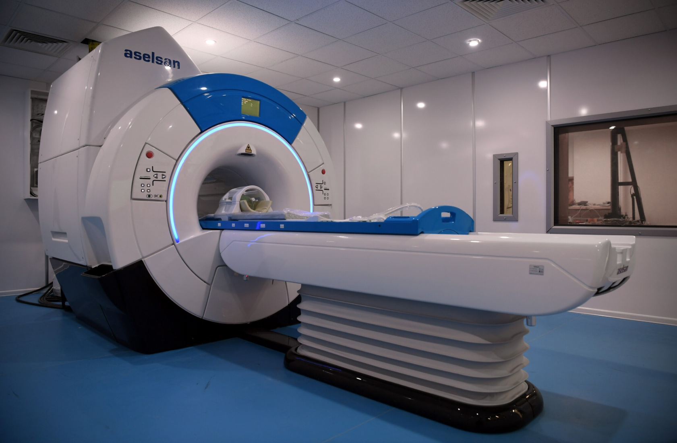
EMAR (MRI) MAGNETIC RESONANCE IMAGING DEVICE
EMAR (MRI) MANYETİK REZONANS GÖRÜNTÜLEME CİHAZI

Slide 2
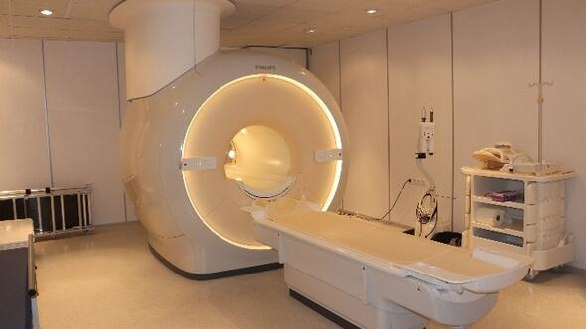
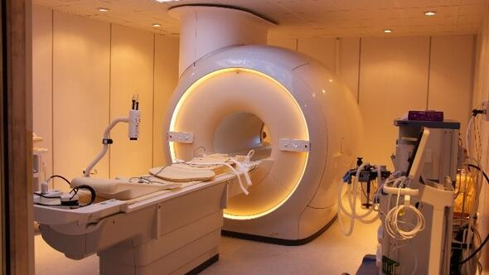
EMAR (MRI) MANYETİK REZONANS GÖRÜNTÜLEME CİHAZI
ÜNİTE VE AKSAMLAR
(MR) EMAR NEDİR
(MR) EMAR ÇALIŞMA PRENSİBİ
(MR)EMAR Nasıl Çekilir
GRADYENT ÜNİTESİ VE SARGILAR
MAGNET NEDİR
MAGNET YAPISI VE KURULUMU
RF PULSU ETKİSİ NEDİR
RF ÜNİTESİ
RF COİLLER NEDİR/RF Coiller Çeşitleri
SIVI GAZ DOLUMLARI
GÜVENLİK ÖNLEMLERİ
ELEKTİRİK ÜNİTESİ
KALİBRASYON
BİLGİSAYAR ÜNİTESİ

Slide 3
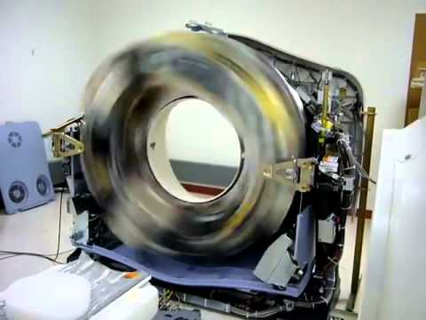
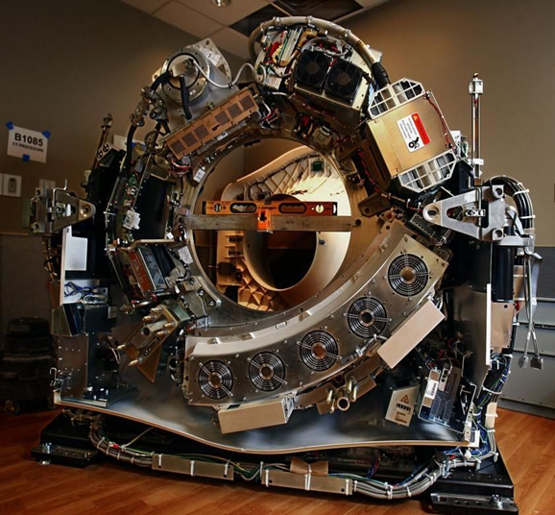
(MR) EMAR NEDİR
(MRG), vücuttaki organ ve dokuların ayrıntılı görüntülerini oluşturmak için manyetik alan ve radyo dalgalarının kullanıldığı bir tekniktir. Bir MRI makinesinin içine girdiğinizde, manyetik alan geçici olarak vücudunuzdaki hidrojen atomlarını yeniden düzenler. Radyo dalgaları, bu hizalanmış atomların çok zayıf sinyaller üretmesine neden olur.
ÇALIŞMA PRENSİBİ
Dokulardaki hidrojen iyonu veya proton yoğunluklarına göre görüntü elde edilir. MR’da radyasyon yoktur. Onun yerine güçlü manyetik alan, dokulardaki hidrojen iyonlarını harekete geçirere uyarır. Bu uyarılmayla hareketlenen hidrojen iyonları, ivmeli hareket yaptıkları için elektromanyetik ışıma yaparlar. Bu ışıma, radyo frekansı düzeyindedir. Dokulardan yayınlanan radyo sinyalleri, MR cihazının çeperine yerleştirilmiş antenler aracılığıyla bilgisayara analiz için gönderilir.

Slide 4
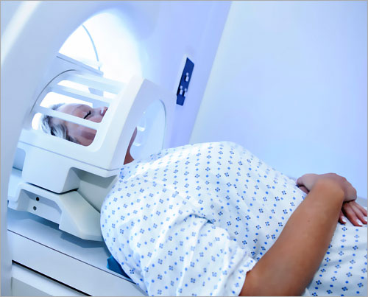
Emar (MR) NASIL ÇEKİLİR
MR taramasının yapıldığı gün, aksi belirtilmediği sürece kişi her zamanki gibi yiyip içmeye ve rutin ilaçlarını almaya devam edebilir. Bazı durumlarda, tarama işleminden 4 saat öncesine kadar hiçbir şey yiyip içilmesi istenebilir. Bazen görüntüleme öncesi fazla miktarda su içilmesi istenebilir. Tüm bunlar taranan alana göre değişiklik gösterir.
DİKKAT EDİLMESİ GEREKENLER
Saat
Protez dişler
İşitme cihazları
Küpe, bilezik, kolye gibi takılar
Kulak, meme ucu ve burun halkaları gibi piercingler
Peruk (Bazı peruklar metal kalıntıları içerir)
Vücudunda kalıcı metal protez bulunan hastalara emar çekilmesi mümkün değildir.

Slide 5
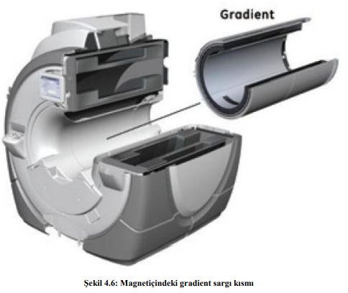
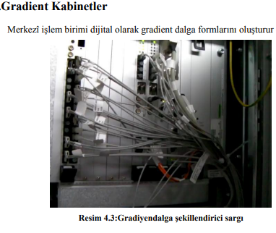
GRADYENT ÜNİTESİ VE SARGILAR
Gradyen dalga şekli üretecinden gelen sinyalin,gradyent güç kuvvetlendiricisi (GradientPowerAmplifier-GPA) tarafından kuvvetlendirilerek gerekli sinyalin gradyent sargılarına uygulanmasını sağlar.
Gradient Sargı: Çalıştırıldığında, gradientin bir ucu ile diğer ucu arasında değişen değerlerde manyetik kuvvet farklılıkları olacaktır.
Buna bağlı olarak gradient aksisi boyunca protonlar birbirlerinden çok az da olsa farklı salınım frekansları göstereceklerdir ve bu sayede elde edilen sinyalin lokalizasyonu yapılabilecektir.
Shim Sargı: Süperiletken manyetlerde manyetik homojeniteyi daha da arttırmak için geliştirilmiş sargılardır. İyi bir shimming için manyetik alan 10-20 cm çaplı bir alanda milyonda bir olmalıdır.
Düz Sargı: Sargıların oluşturduğu elektromanyetik alanın; ana manyetik alana dik olması nedeni ile günümüz MRI sistemlerinde kullanılmamaktadır.
Kuş Kafesi Sargı: MR sistemlerinde bugün için en yaygın kullanılan RF sargısı tiplerinden birisi kuş kafesi sargı tipidir. Rutin uygulamalarda; beyin ve diz sekanslarında kullanılan RF sargıları bu tipte imal edilmişlerdir.

Slide 6
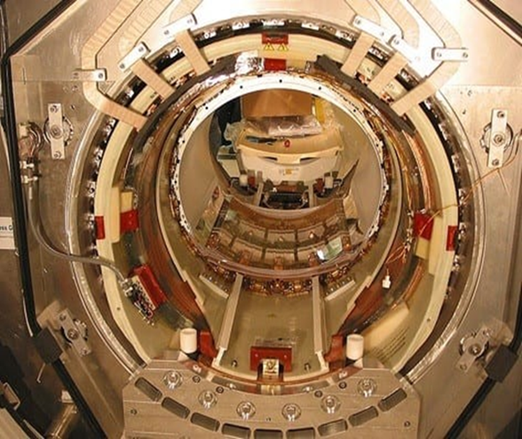
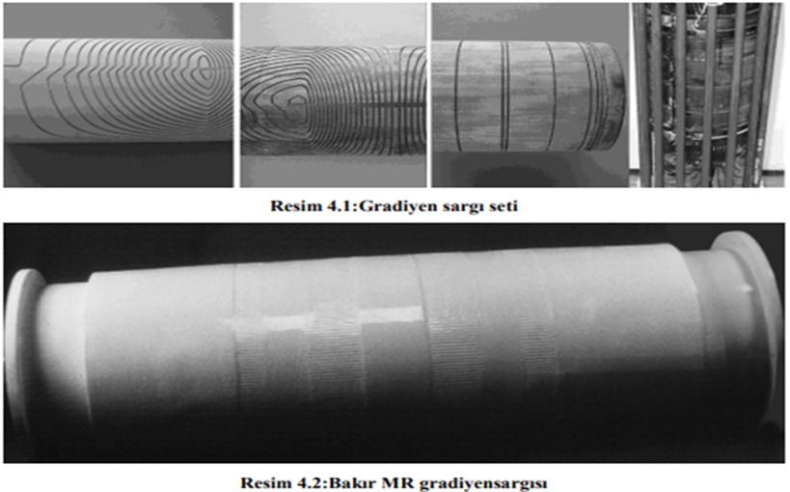
Radyofrekans Sargıları: İncelenen dokulardaki hidrojen çekirdeklerini uyarmak için RF pulse gönderen ve dokulardan gelen sinyalleri saptayan koil adı verilen parçalardır.
Uygun parametreler kumanda panelinden girildikten sonra sistem bilgisayarı , ne kadar ara ile ve ne güçte RF pulsu yollayacağını belirleyerek RF yükselteci üzerinden RF sargısına akımın yollanmasını sağlar. Yollanan akım analog ve kesintili şekildedir
Radyo frekans verici: burada hidrojen atomlarının enerji saldığı sırada yakalanması ve görüntü olarak aktarılması sağlanır.
MR’da görüntü oluştururken grandiyet sargılar sayesinde, magnet içinde bir voksel birimini bir diğerinden ayırabilmekteyiz. Bu ayrımı yaratmak için ilk önce kullanmamız gereken, kesit belirleme grandientdir.

Slide 7
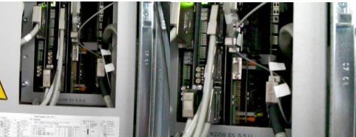
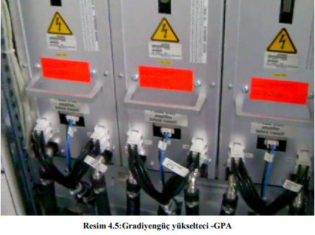
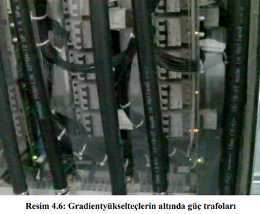
Gradient kabinler de SSU small sinyal units denen küçük sinyal kısmına gelir. Dijital datalar bu ünitede analog hâle çevrilir. Buradan gradientden anfilere dağıtılır.
3 adet anfi mevcuttur. Herbiri bir eksen için kullanılır. X,Y,Z eksenlerinin her birini besleyen ayrı bir güç trafosu mevcuttur. Bu trafoları kontrol eden sigorta devreleride sistemin en önemli parçalarıdır.

Slide 8
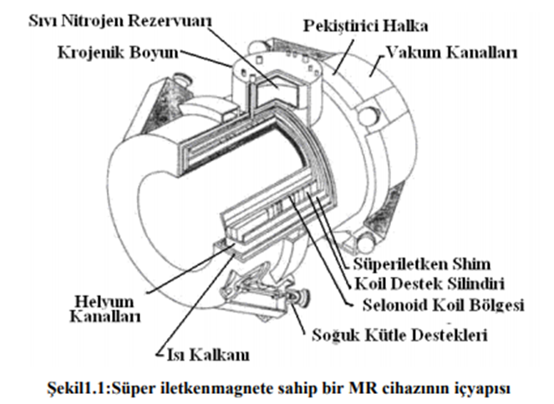
Magnet Nedir
Permanent Magnet:Bu tür magnetler doğal çubuk mıknatısların büyütülmüş şekli gibidir. MRG sistemlerinde kullanılan bu tür magnetler mıknatıs sistemi olarak Fe, Br gibi üzerinde sürekli manyetizasyon bulunduran metallerin tuğla gibi dizilerek bir araya getirilmesi ile oluşturulmuştur.
Bu nedenle ağırlıkları 100 ton civarındadır ve manyetik alan güçleri oldukça küçük 0.1T ( 1 T = 10.000 Gauss) değerlerdedir. MRG’de en iyi görüntü kalitesini sağlayan magnet tipi olması yanında ısı değişiklikleri hususunda son derece hassastır.
Rezistif Magnet:Bu magnetlerde manyetik alan sanal bir iletkenden akım geçirilmesiyle sağlanır. Oluşturdukları ısı ve elektriksel kayıp oranlarından dolayı pratik manyetik alan şiddeti 0,2 T ile sınırlıdır. Bu tür mıknatısların bir dezavantajı ise yüksek miktarda elektriğe ihtiyaç duymalarıdır. Oldukça kolay ve ucuz bir şekilde üretilebilmeleri en önemli yararlarındandır.
Süper İletken Magnetler:Bu magnet çalışma prensibi süper iletkenlik yasasına dayanır. Bilindiği üzere süper iletkenlik yasası; “Mutlak Sıfıra (-2730C, 00 K) soğutulmuş iletkenlerin direnci sıfır olur.” der. Bu magnetler bir tank içerisine iletken sargıların döşenmesi ile kurulur. Sargı döşeli bu tank içerisindeki iletkenlerin mutlak sıfır sıcaklığına indirebilmek için sıvı Helyum (He) kullanılır. Sıvı He -2690C’dir.
MR cihazının en önemli parçası olan magnetin yapısıdır. Birçok magnet çeşitleri üretilmiş bunların içinde en çok kabul göreni“süper iletken magnet” olmuştur. Bunun yanı sıra “rezistiv magnet” ise “açık MR” sisteminde kullanılmaktadır.

Slide 9
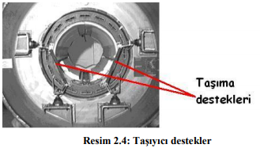
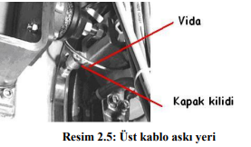
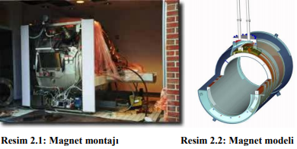
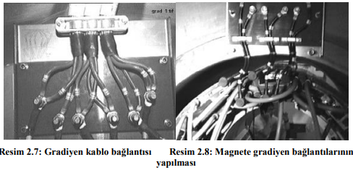
Magnet Yapısı Ve Kurulumu
Magnet ünitelerinin içerisinde helyum gazı bulunmaktadır. Helyum gazının olması, montaj sırasında gazlarla ilgili güvenlik önlemlerinin alınmasını da zorunlu kılmaktadır. Ayrıca helyum gazının yüksek maliyetli bir gaz olması nedeniyle de montaj sırasında gazın korunması gereklidir.
Taşıma destekleri, farklı tipteki magnetlerde de montaj ve taşıma esnasında magnetin zarar görmesini engellemek amacıyla kullanılmaktadır. Desteklerin her iki yanında da vidalar bulunur. Taşıma işlemi bitiminde sistem çalışmasını etkileyecek yardımcı aparatların çıkarılması unutulmamalıdır.
Genel olarak kullanılan kabloları şebekeden çekecekleri akıma göre üç ana sınıfta değerlendirmek mümkündür:
Genel bağlantıların kontrol ve haberleşme gibi sistemlerde kullanılan standart kabloları
Sistemin beslenmesi için kullanılan hat voltaj kabloları
Magnet ve ACCU bağlantılarında kullanılan kablolar

Slide 10
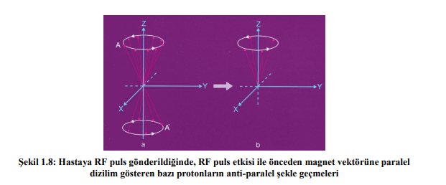
RF PULSU ETKİSİ NEDİR
MR incelemesinde incelemesine dokulara gönderilen RF pulsları protonlara enerji aktararak onları uyarmaktadır. Protonlar aldıkları enerjiyi daha sonra komşu moleküllere aktarırılar ve bu enerji de ısı olarak ortama dağılır.
Sedatize yada anestezi altındaki hastalarda ısı regülasyon mekanizmalarında değişmeler olduğunda bu hastalar uzun süren tetkiklerin zararlı olabilmesi mümkündür (bu konu hakkında henüz bilgi yoktur. )
Dikkat edilmesi gereken diğer bir noktada kardiak moniterizasyon yapılan hastalarda hasta vücuduna iliştirilen tellerden oluşan elektrik akımlarının tellerde ısınmaya yol açarak yanıklar oluştura bilmesidir bu nedenle kablo izolasyonu tam olmalı ve teller hastanın çıplak tenine temas etmemelidir.

Slide 11
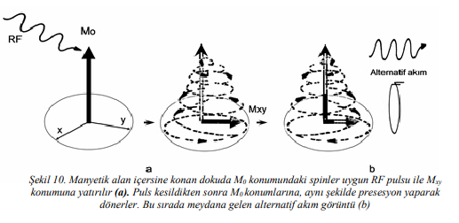
RF ÜNİTESİ
MR’nin kullandığı enerji radyo dalgalarıdır. Radyofrekans (RF) olarak isimlendirilen bu enerji, elektromanyetik radyasyon yelpazesi içerisinde yer alır. Veri kaynağı hücre sıvısı ve lipidler içerisindeki hidrojen çekirdeğidir (protonlar).
Normalde vücudumuz RF enerjisine duyarsızdır. Önce veri kaynağımız olan protonların RF enerjisi ile uyarılır hale getirilmesi gerekir. Bunun için hasta çok güçlü bir manyetik alan içerisine yerleştirilir.
Kesit alınacak bölgeye RF enerjisi gönderilir. Protonlar bu enerjiyi alır ve enerjinin miktarına göre konumlarından saparlar RF enerjisi kesilir. Protonlar eski konumlarına dönerler. Bu dönüş sürecinde aldıkları enerjiyi bir sinyal şeklinde yayarlar.
Radyo dalgası ile uyarılan bu protonlar manyetik alan vektörüne paralel olan konumlarından saparak vektörle bir açı yaparlar. Radyofrekans (RF) kesildiğinde ise presesyon yaparak eski konumlarına dönerler.
RF Sargılar: RF bobinler görüntülenecek dokuları uyarmak ve sinyal kaydı amacıyla kullanılır. Bu amaçla iki farklı türde RF sargısı kullanılır. Birinci tipteki sargılar, hem inceleme alanındaki dokuları uyaracak sinyalleri gönderip hem de sinyal toplayıcı olarak kullanılabilen özelliktedir.

Slide 12
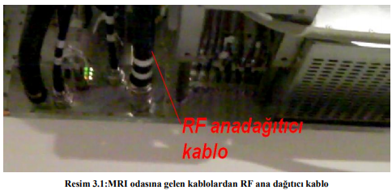
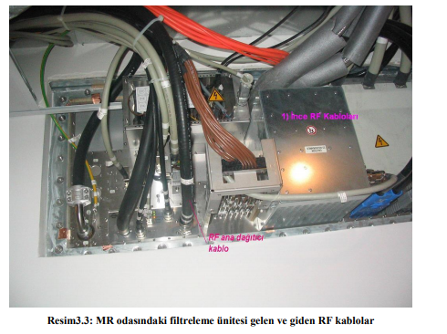
Veri toplama bölümü: Bu bölümün ana parçası çok güçlü manyetik alan üreten mıknatıslardır. Genel amaçlı MR’lerin manyetik alan gücü genellikle 1.0-1.5 Tesla civarındadır. Cihazın ihtiyaç duyduğu RF sinyalleri Resim 3.1’dekirf ana kablosu ile cihaza iletilir. Kablonun diğer ucu kabinet odasındaki RF anfiye bağlıdır. Magnet odası duvarındaki filterplate ünitesinden aktarılır.
Cihazı 60,68Mhz’de yayın yapan ve bilgi toplayan radyo sistemi denebilir. Dolayısıyla dışarıdan gelen Rf sinyallerinin parazit olarak var olmaması için faraday kafesi kullanılır. Odanın içerisindeki sinyallerde dışarı ulaşamaz. Cihaza ulaşacak kendi rf sinyalleri filtreleyerek ulaştırılır.Bu sisteme filterplate adı verilmektedir.
Lokal coillerdenalınan sinyaller devreler aracılığı ile işlenerek ince RF kabloları ile kabinet odasındaki RF ünitesine gönderilir. Kabinette dijital hâle getirilip görüntünün elde edilmesinde kullanılır.
RF sinyallerin hastaya uygulanmadan önce ve sonrasında değerlerinin ölçülmesi gereklidir. (MR Fonksiyon Testi modülüne bakınız.)

Slide 13
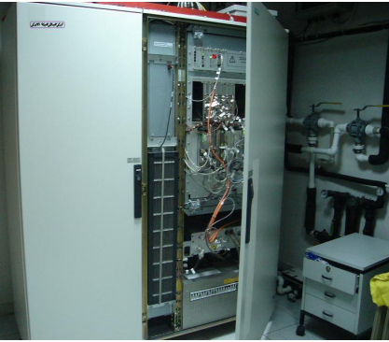
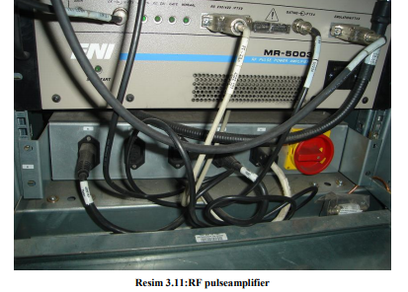
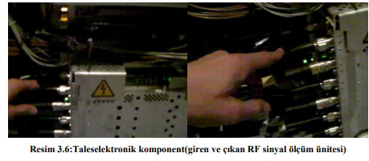
RF Kabinetler: MR odası dışında bulunan RF sinyallerinin işlemlerinin gerçekleştirildiği kısımlardır.
Bir amfide beklenilen en büyük özellikler ise sesi hızlı, istenilen ölçüdeki yüksek değerlere ve en önemlisi de kayıpsız bir şekilde aktarmaya yaramaktadır. Başka cihazlarla bütünleşik halde de bulunabilen cihazlardır.
Kuş Kafesi Sargı

Slide 14
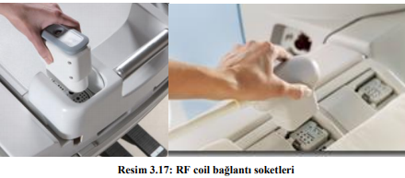
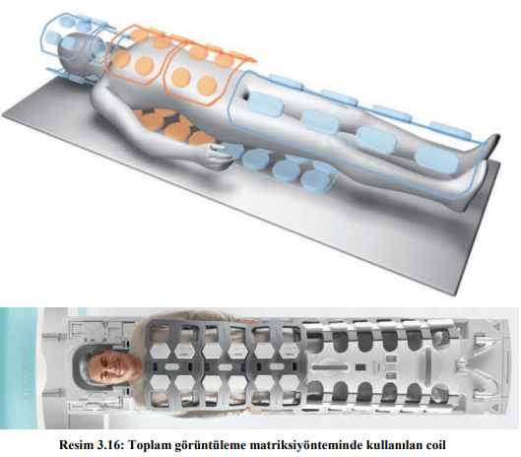
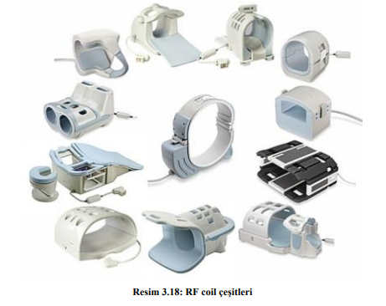
RF Coiller Nedir
RF Coiller Çeşitleri
RF coillerin hastadan alınan verileri iletebilmeleri için gerekli olan bağlantıları masa üzerindeki soketler aracılığı ile yapılır.

Slide 15
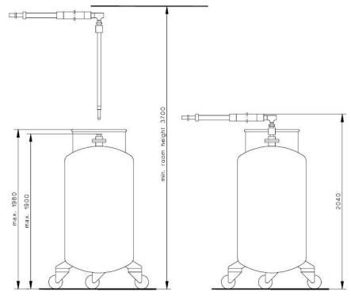
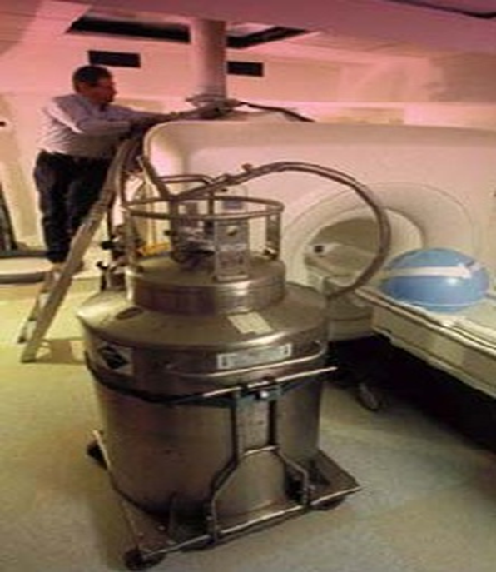
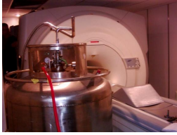
SIVI GAZ DOLUMLARI
MRG aygıtları çevreden son derece iyi izole edilmiş bir ortamda çalıştırılmalıdır. Bu amaçla cihazın bulunduğu oda Faraday kafesi ile tecrit edilmektedir. Güçlü MRG cihazları yüksek manyetizasyonun sağlanması için sıvı helyum ve nitrojen gazı ile soğutulur.
Helyum ve nitrojen gibi gazlarda saflık dereceleri ne kadar yüksekse ideal sıcaklıkları da o derece uygun olacaktır. Dolayısıyla da gaz kayıpları daha düşük seviyelerde olmaktadır.

Slide 16
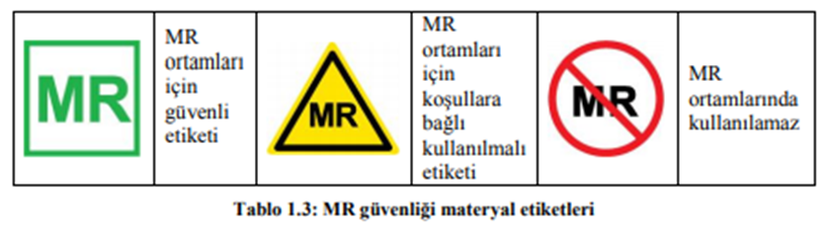
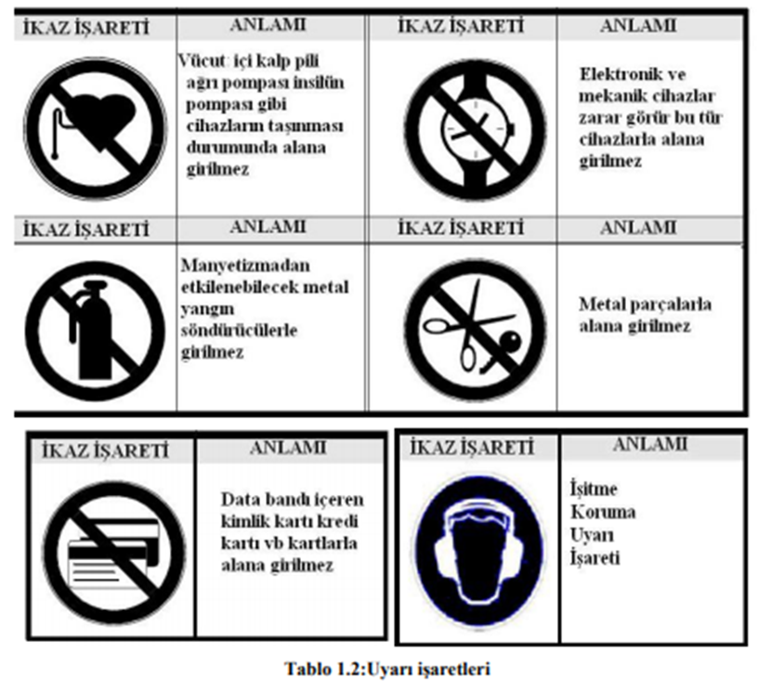
Güvenlik Önlemleri
Kriyojenik gazlarla (helyum) çalışırken dikkat edilmesi gereken güvenlik önlemlerinden biri de donma tehlikesine karşı alınan güvenlik önlemleridir. Dolum esnasında doldurma borularına asla çıplak elle dokunulmamalıdır. Gaz akışı olan borulardan ve gaz kaçağı nedeniyle meydana gelebilecek donmalardan korunmak gerekir. (helyum -269 C’dir)
Koruyucu deri eldiven
Yüz maskesi
Laboratuvar önlüğü
Manyetik olmayan koruyucu ayakkabı
Manyetik olmayan el aletleri
Manyetik olmayan merdiven
Tanklar üzerinde tekerlek kilidi

Slide 17
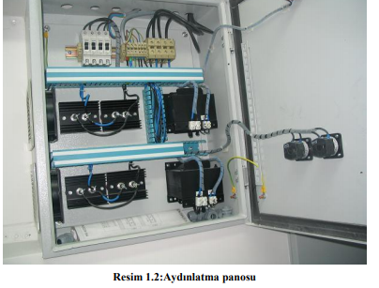
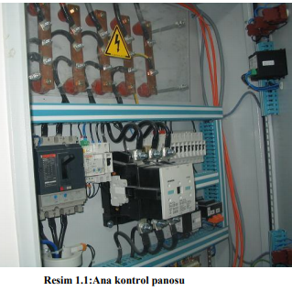
ELEKTİRİK ÜNİTESİ
Ana pano: MRG cihazları yüksek enerji değerleri ile çalışan cihazlardır. Cihazın ana panosu içerisinde 1adet ana kontaktörün mevcut olduğu görülmektedir. Hattın üzerindeki ana şalterden kontrol mümkündür. Anahtar(switch) kullanıldığında UPS bağlantısı yapılabilirya da şebekeye direkt bağlanır.
Aydınlatma panosu: MRG odasındaki ampuller için kullanılır. MRG odasında normal AC ile çalışan floresan ampul kullanılamaz. Bu durum görüntü kalitesini etkiler. 24 volt ile çalışan özel ampuller tercih edilir. 24 volta indirmek için trafo kullanılır.

Slide 18
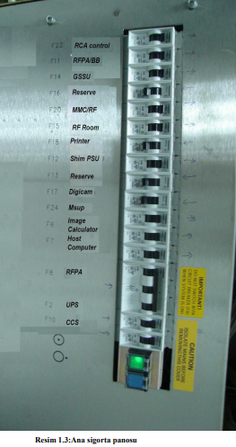
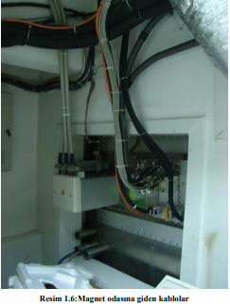
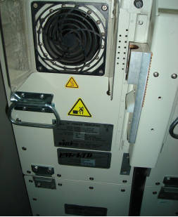
Aydınlatma devreleri, bazı temel güç kaynakları, sigara ve gaz alarmları, termostatlar, hemşire çağırma, interkom, acil kapama gibi, bu tür devrelerinde manyetik etkilerden korunması gerekmektedir.
Kontrol ve Haberleşme: Ölçüm sisteminin kalbi gibidir. Bütün ölçme sistemine ait bileşenlerin kontrolünü yapan mikroişlemci tabanlı kontrol ve sinyal işleme kartlarından oluşur.

Slide 19
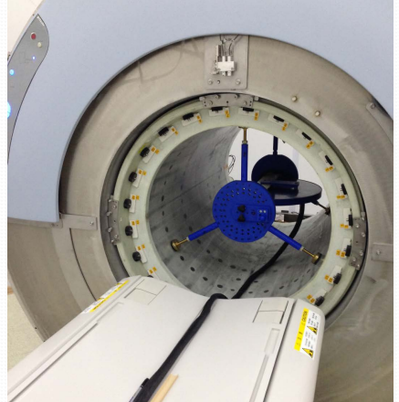
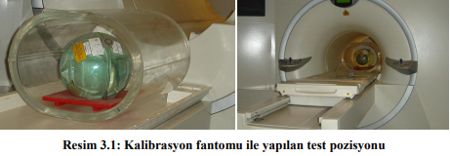
KALİBRASYON
Ayarlarda sapma gözlendiğinde değerler düzeltilir ve tekrar kalite kontrol testi uygulanır. Bu testler RF kalibrasyon testlerini de kapsamaktadır. 300 Hz civarıdır. 100 Hz’lik bir kayma olduğunda algılanan görüntü tamamen değişecektir (yüz, ayak bileği çekimleri gibi). Görüntü istenen kısmı algılamak için, diğer kısımların karartılması gerekir.
Manyetik Alanı Düzleştirme İşlemi (Shimming Gantry) Manyetik alanı düzleştirme işlemi (shimming gantry), en önemli kalibrasyon işlemidir. Bu işlemde montaj sonrası manyetik alan ölçümlerindeki değerlere göre kalibrasyon yapılır.

Slide 20
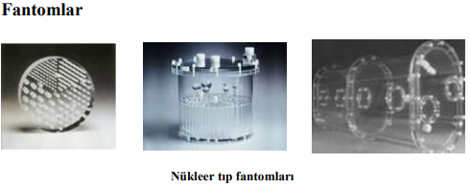
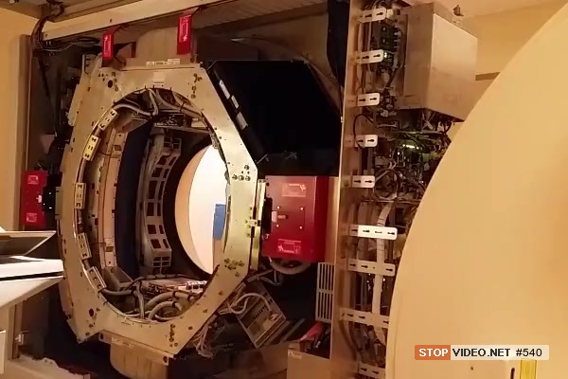
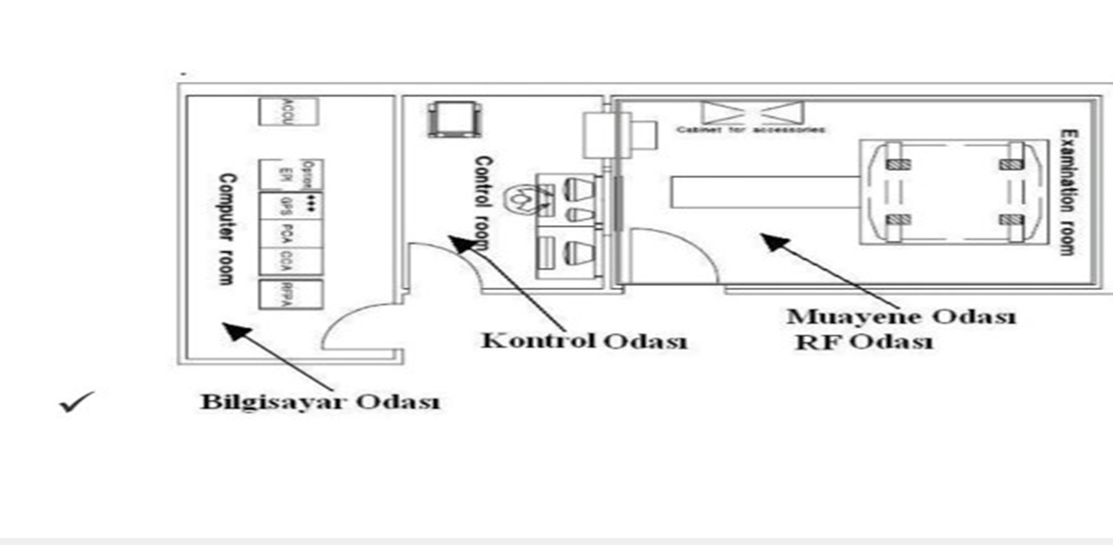
Mutli-slice crosstalk: Kesitler arasında crosstalk etkiden ve bu etkiden kurtulmak için kesitler arasında gap uygulanması gerekir. Crosstalk etki belirgin olduğunda görüntü kalitesinin bozulmasına neden olmaktadır.
Radiofrekans interference (radyo dalgaları etkileşimi): “Radiofrekans interference” artefaktları özellikle dış radyo dalga kaynaklarından yeterince izole edilmemiş sistemlerde görülmektedir.
BİLGİSAYAR ÜNİTESİ

Slide 21
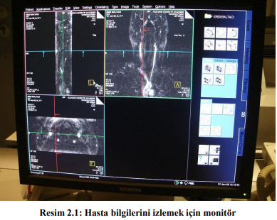
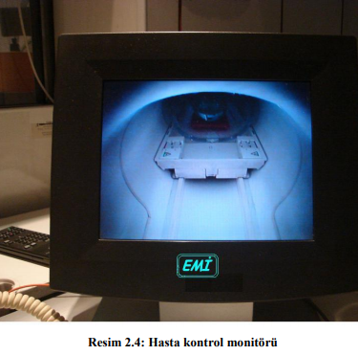
Host bilgisayar (Host Computer): Kullanıcının seçtiği fonksiyon ve sekanslara ait her sekansa (bir bütünü meydana getiren dizi) özel donanım parametrelerini oluşturur ve bunları ölçüm sistemine(Data MeasurementSystem) aktarır.
Görüntü oluşturma birimi: Görüntüyü oluşturan yazılımı barındıran birim olup görüntü hesaplamaları burada yapılır. Görüntü oluştururken gerekli olan işlemler bu birimde yapılır.
MR konsolu: Yüksek çözünürlüklü bir monitör ve diyalog penceresi, klavye ve mouse (giriş cihazı), MOD veya CD kayıt cihazlarından oluşur. Kullanıcının bir mouse ve klavye yardımıyla giriş fonksiyonlarını girmesini sağlar.

Slide 22
DİNLEDİĞİNİZ İÇİN TEŞEKKÜRLER…

